Slide 1



Gas
Módulo 2. INTRODUCCIÓN A ETHEREUM

Slide 2


Lección 2.9
Concepto de gas
Función principal
Gas Price
Cálculo del gas

Slide 3


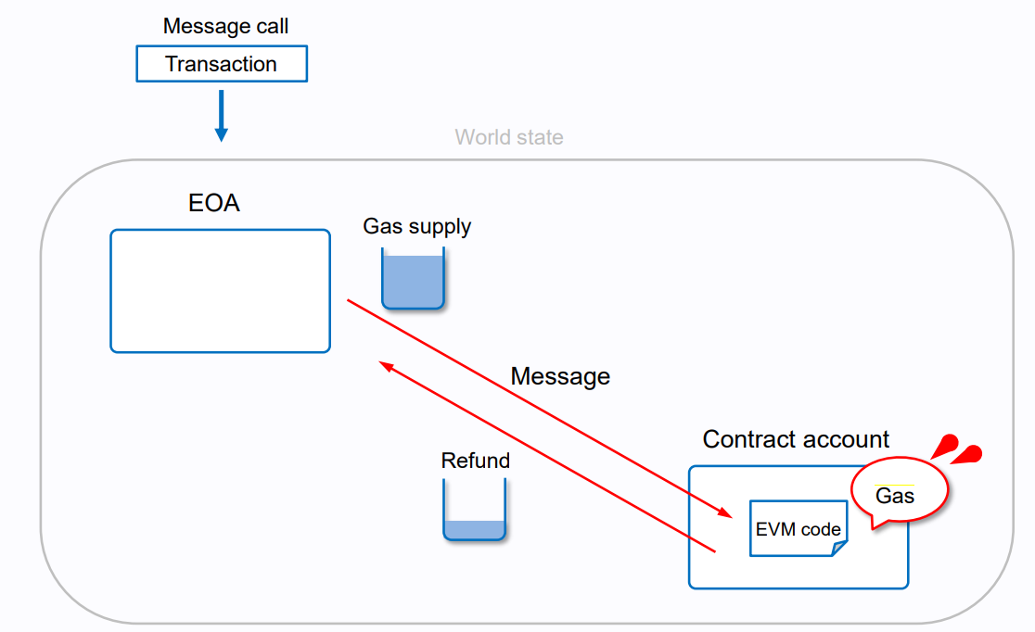
Concepto de gas
Mide la cantidad de computación necesaria para ejecutar la transacción que se ha lanzado.

Slide 4
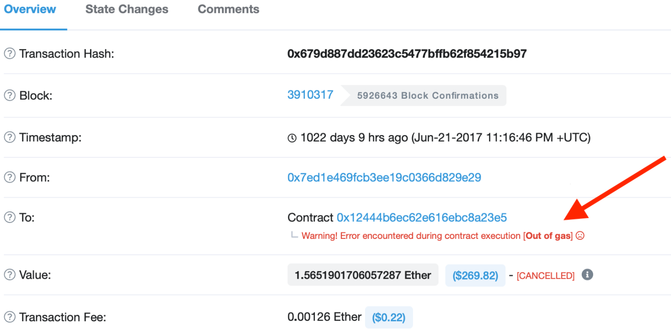
Función principal
La función del gas fee es evitar que se ejecuten transacciones que provoquen que la EVM quede fuera de servicio. También sirve para priorizar transacciones.

Slide 5
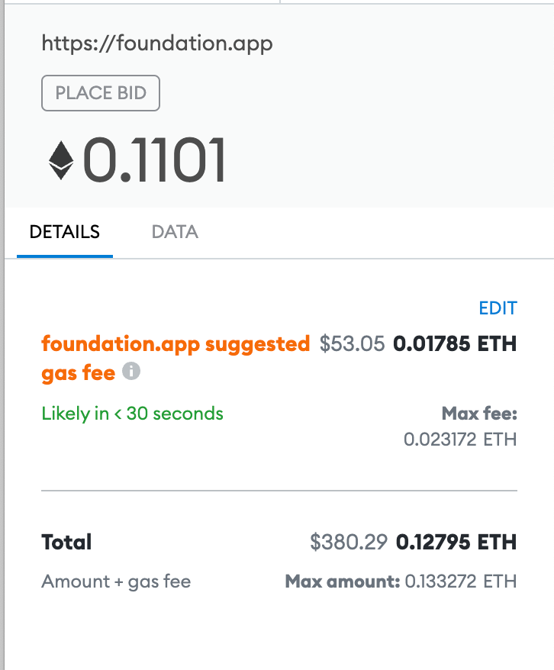
Gas Price
El gas price es la cantidad de ether que estamos dispuestos a pagar por cada unidad de gas en una transacción.

Slide 6
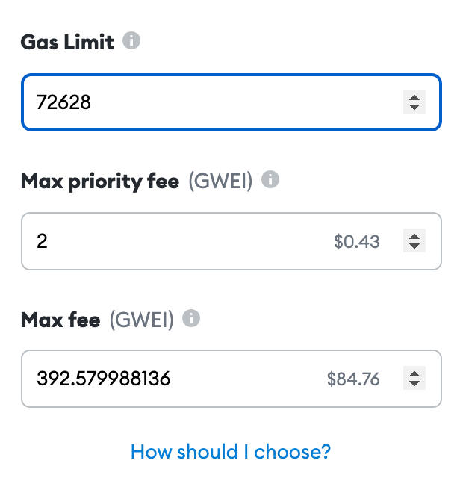
Cáclulo del gas
GasTotal = MG(BG + Tip)
- MG: Unidades máximas de gas que queremos usar.
- BG: Precio base para ejecutar la transacción.
- Tip: Precio optativo para darle más prioridad a la transacción.

